Slide 1
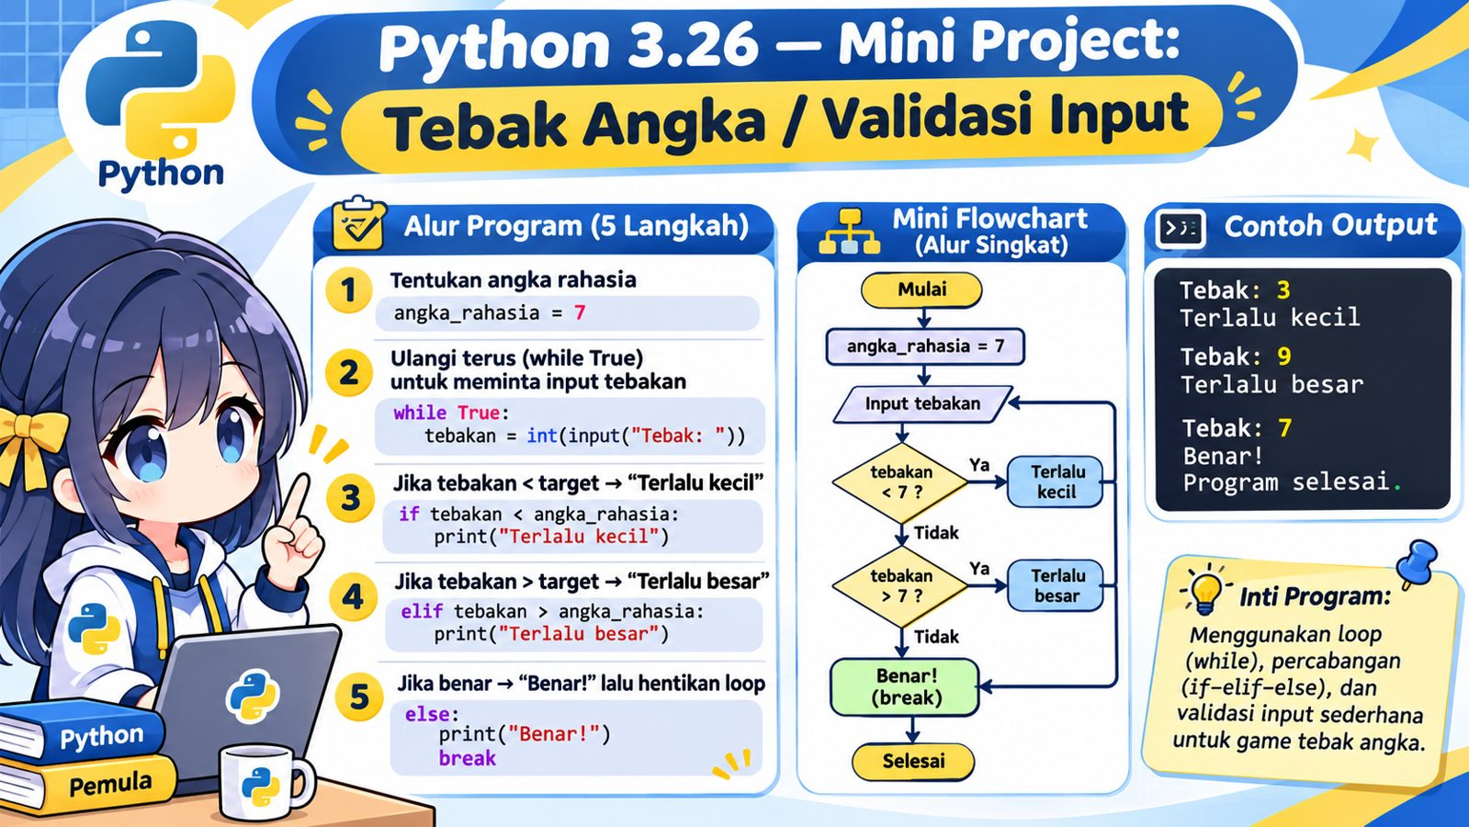
3.26 — Mini Project: Tebak Angka / Validasi Input
Gabungkan while, if, dan break
Mini project: ulangi input → cek tebakan → beri petunjuk → break saat benar

Slide 2
Tujuan Mini Project
Kita akan membuat game sederhana: komputer menyimpan satu angka rahasia, lalu pengguna mencoba menebaknya sampai benar.
Konsep utama:
• while → ulang input
• if / elif / else → bandingkan tebakan
• break → berhenti saat benar
Project ini menggabungkan loop + decision + exit condition

Slide 3
Requirement Sederhana
1. Angka rahasia
Misalnya 7
2. Minta tebakan
Gunakan input()
3. Bandingkan
Terlalu kecil / terlalu besar / benar
4. Ulangi
Gunakan while
Pahami kebutuhan sebelum menulis kode

Slide 4
Step 1 — Tentukan Angka Rahasia
angka_rahasia = 7
Untuk versi pertama, angka rahasia kita buat tetap agar fokus belajar alur program.
Nanti bisa dikembangkan memakai random.
Mulai dari project sederhana dulu

Slide 5
Step 2 — Gunakan while untuk Mengulang
while True:
...
while True berarti loop akan terus berjalan.
Karena itu kita HARUS menyediakan kondisi keluar, yaitu break saat tebakan benar.
while True tanpa break bisa menjadi infinite loop

Slide 6
Step 3 — Ambil Input Pengguna
tebakan = int(input('Tebak: '))
input() menghasilkan String.
int() mengubah input menjadi integer agar bisa dibandingkan dengan angka_rahasia.
input() → String | int(input()) → Integer

Slide 7
Step 4 — Jika Tebakan Terlalu Kecil
if tebakan < angka_rahasia:
print('Terlalu kecil')
Contoh:
angka_rahasia = 7
tebakan = 3
3 < 7 → True → tampil 'Terlalu kecil'
Petunjuk membantu user menebak lagi

Slide 8
Step 5 — Jika Tebakan Terlalu Besar
elif tebakan > angka_rahasia:
print('Terlalu besar')
Contoh:
angka_rahasia = 7
tebakan = 9
9 > 7 → True → tampil 'Terlalu besar'
elif diperiksa jika kondisi if sebelumnya False

Slide 9
Step 6 — Jika Benar, Gunakan break
else:
print('Benar!')
break
Jika tebakan tidak lebih kecil dan tidak lebih besar, berarti nilainya sama dengan angka rahasia.
break menghentikan while.
Benar → break → loop selesai

Slide 10
Versi Dasar — Source Code Lengkap
angka_rahasia = 7
while True:
tebakan = int(input('Tebak: '))
if tebakan < angka_rahasia:
print('Terlalu kecil')
elif tebakan > angka_rahasia:
print('Terlalu besar')
else:
print('Benar!')
break
Versi dasar: input angka yang valid

Slide 11
Trace Percobaan 1 — Tebak 3
tebakan = 3
3 < 7 → True
Terlalu kecil
Tidak ada break → while kembali meminta input
Loop lanjut

Slide 12
Trace Percobaan 2 — Tebak 9
tebakan = 9
9 > 7 → True
Terlalu besar
Tidak ada break → while meminta input lagi
Loop masih lanjut

Slide 13
Trace Percobaan 3 — Tebak 7
tebakan = 7
< False, > False
else → Benar!
break dijalankan → keluar dari while
Game selesai

Slide 14
Contoh Output Lengkap
Tebak: 3
Terlalu kecil
Tebak: 9
Terlalu besar
Tebak: 7
Benar!
Satu while dapat menerima beberapa percobaan

Slide 15
Tambahan — Validasi Rentang 1 sampai 10
if tebakan < 1 or tebakan > 10:
print('Masukkan angka 1-10')
continue
Jika user memasukkan -5 atau 20, program tidak langsung membandingkan dengan angka rahasia.
continue mengulang input dari awal.
Validasi dulu, baru proses

Slide 16
Versi dengan Validasi Rentang
angka_rahasia = 7
while True:
tebakan = int(input('Tebak 1-10: '))
if tebakan < 1 or tebakan > 10:
print('Masukkan angka 1-10')
continue
if tebakan < angka_rahasia:
print('Terlalu kecil')
elif tebakan > angka_rahasia:
print('Terlalu besar')
else:
print('Benar!')
break
Input tidak valid → continue | input benar → lanjut perbandingan

Slide 17
Bagaimana Jika User Mengetik Huruf?
tebakan = int(input('Tebak: '))
# User mengetik: abc
# ValueError
int('abc') tidak bisa dikonversi menjadi angka.
Program akan berhenti dengan ValueError.
Ini bisa ditangani dengan try/except sebagai bonus.
Validasi tipe input adalah tahap lanjutan

Slide 18
Bonus — Validasi Input Bukan Angka
try:
tebakan = int(input('Tebak 1-10: '))
except ValueError:
print('Input harus angka')
continue
Jika input tidak bisa diubah menjadi integer, program tidak langsung crash.
Pesan error ditampilkan, lalu continue meminta input lagi.
Bonus: error handling dasar

Slide 19
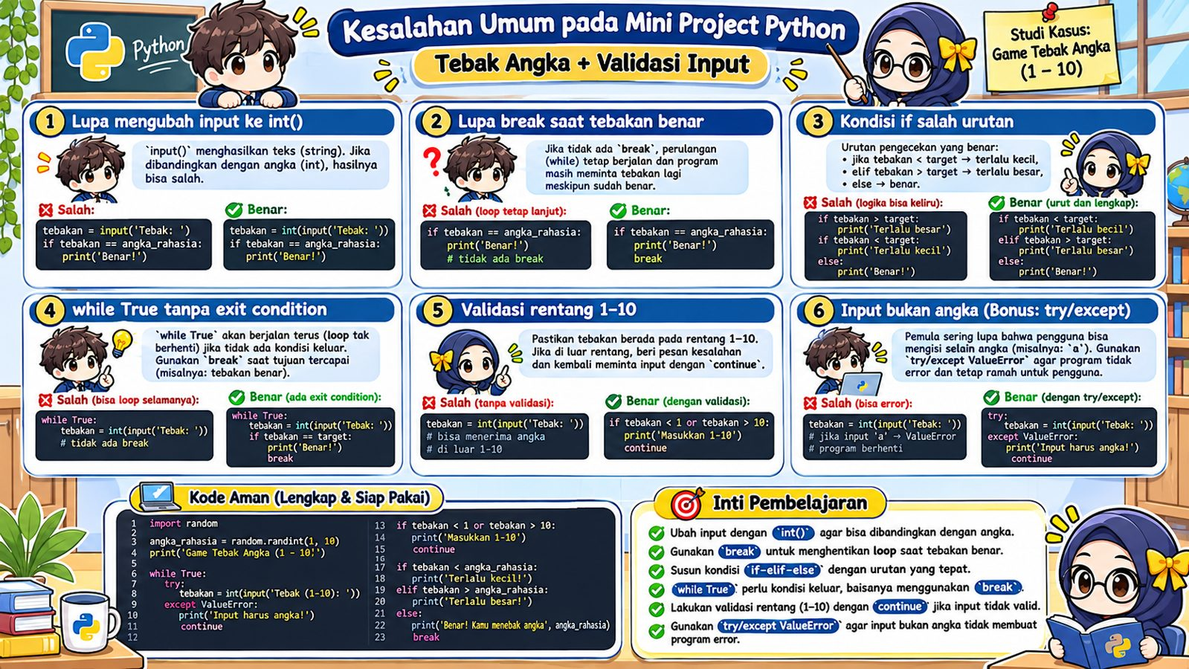
Kesalahan Umum Mini Project Tebak Angka
Cek int(), break, urutan if, validasi, dan exit condition

Slide 20
Latihan 1 — Tebak Output
Target 7, tebak 2
Hasil: Terlalu kecil
Target 7, tebak 10
Hasil: Terlalu besar
Target 7, tebak 7
Hasil: Benar + break
Target 7, tebak 0
Hasil: Tidak valid jika pakai validasi 1-10
Bandingkan tebakan dengan target

Slide 21
Latihan 2 — Trace 4 → 8 → 6
Target = 6
Tebak 4
→ kecil
Tebak 8
→ besar
Tebak 6 → Benar! → break → selesai
Trace membantu memahami kapan while berhenti

Slide 22
Mini Challenge — Kembangkan Project
A. Batasi 3 percobaan
Petunjuk: tambahkan counter
B. Angka random 1-10
Petunjuk: gunakan random.randint()
C. Tampilkan jumlah percobaan
Petunjuk: counter + print
D. Input nonangka
Petunjuk: gunakan try/except
Project kecil bisa dikembangkan bertahap

Slide 23
Ringkasan 3.26 — Tebak Angka / Validasi Input
Konsep utama:
• while → mengulang input
• input() → membaca tebakan
• int() → mengubah String ke integer
• if → terlalu kecil
• elif → terlalu besar
• else → benar
• break → menghentikan loop
Pola inti:
while True:
tebakan = int(input(...))
if tebakan < target:
...
elif tebakan > target:
...
else:
break
Mental model: input → bandingkan → beri petunjuk → ulang → benar → break.
Selesai 3.26 — Mini Project Tebak Angka

Slide 24
Source Code Praktik
Saya sertakan file Python berisi versi dasar, validasi rentang 1–10, validasi nonangka dengan try/except, counter percobaan, dan versi angka random.
while True:
tebakan = int(input('Tebak: '))
if tebakan == angka_rahasia:
print('Benar!')
break
Coba ubah target dan prediksi alur sebelum menjalankan

